Slide 1
TREE_C第四次汇报
李海锋，刘恩泽，亚航

Slide 2
介 绍
功能扩展：代码定位和高亮显示
结果分析：flag和结果匹配分析
功能扩展：修改源程序，得到error统计
分级设计：参考商业软件，设计告警界别
功能扩展：图表生成
未来计划：自定义规则库

Slide 3
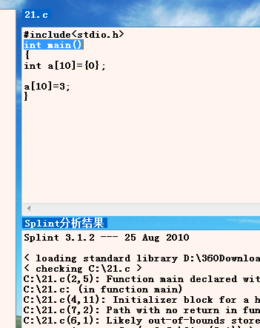
代码定位与高亮显示
双击“分析结果”的行数，对应到告警的位置

Slide 4
结果分析
第一种尝试
测试了文档里的所有典型flag，得到每个错误一一对应的告警提示
第二种尝试
每个flag错误后面都有相应的提示，如“If you set -XXXX, the error can be inhibited”——字符串匹配
最终。。。

Slide 5

关于.splintrc
简介它的功能
注意读第4张图的注释，可以帮助使用该文件
它在项目中的重要作用
通过不断地调试，基本了解这个文件是“当用户没有输入flag时”自动加载的“默认文件”，其中有很多默认的flag，也就是用户输入“splint A.c”是能检测或者抑制的警告，那么界面上用户自定义勾选时，传入的参数可以直接传入改文件而防止命令行参数数目过多而崩溃，这也涉及到了文件的读写和备份还原等，但这个文件如果放错了位置，便不起作用了。

Slide 6
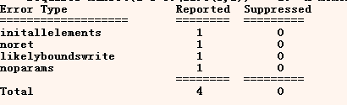
得到error统计
统计splint里的error type个数
每个错误对应一个
“reported”OR"suppressed"

Slide 7
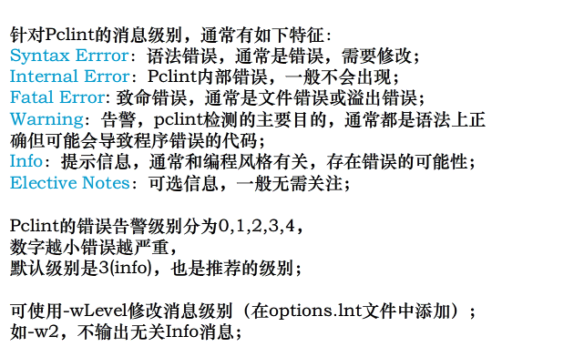
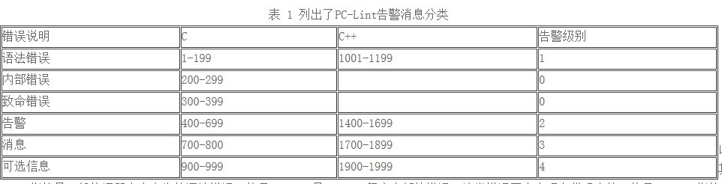
告警级别
参考PC-lint的告警分级
PC-lint是将错误分成了5级，如以上所示，由此启发了我们对本组告警
分级的设计

Slide 8
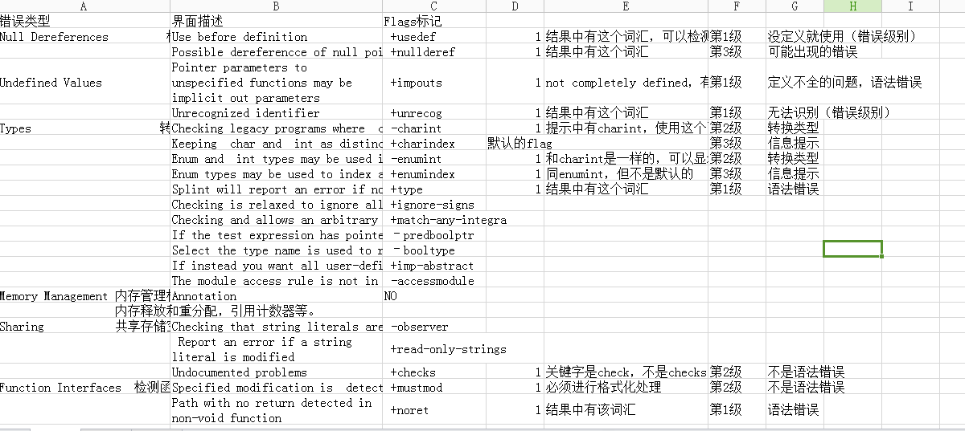
告警级别
第0级 致命错误 ——Fatal Error
溢出错误or文件错误，例如：bounds检测出来的错误
第1级 语法错误 ——Syntax Error
例如：not completely definition等告警类型
第2级 警告 ——Warning
例如：undocumented 等问题
第3级 消息提示 ——Info
基本不会产生危害，如：主函数没有return等
以上图是 对一些警告进行分级的成果展示

Slide 9
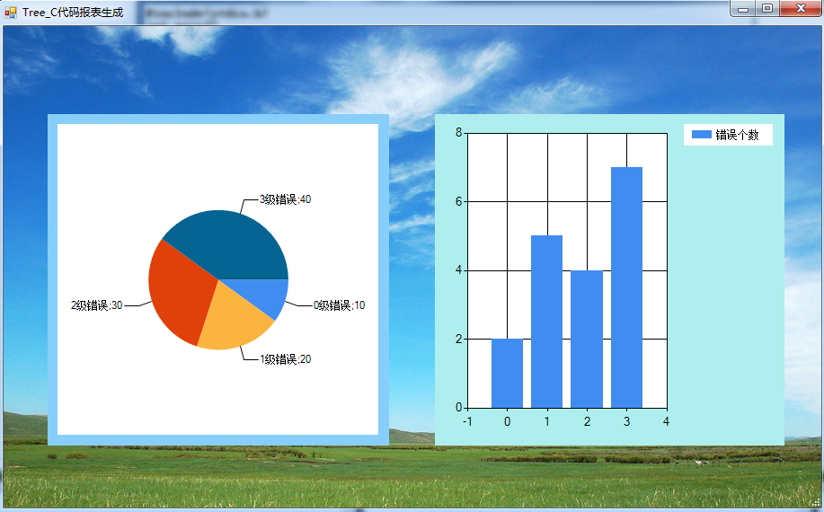
图表生成
功能扩展与实现
下图展示对级别错误的饼状图和柱状图的显示

Slide 10
数据库设计优化

Slide 11
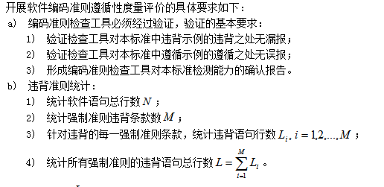
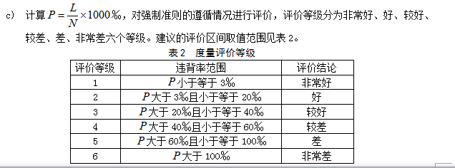
质量评估
参考老师给的C库文件，获得一些质量评估方法，可以添加在我们的word报表里，符合软件的质量保障

Slide 12

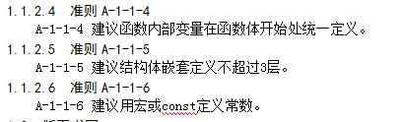

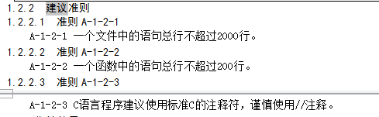
自定义规则库的计划
通过浏览文件C库，得到一些splint本身不提供的错误检测
对应的设计出新的规则库

Slide 13
未来一周
已完成：代码检测界面、
代码定位和高亮显示、
生成word型报告并存储在本地
生成图表
数据库设计和数据持久化
结果分析和统计
待完成：
基本完成自定义规则库设计
完善界面，使其更加符合可用性
完善word报告
历史版本可视化

Slide 14
Tree_C代码检测工具
Thank you~~

